Slide 1
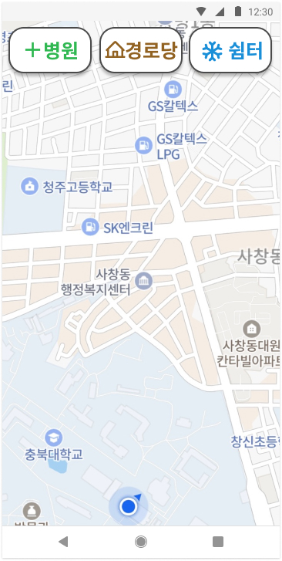
근처 찾기
기입요망
0 | 근처 찾기의 첫 페이지
1 | 장소를 3가지 항목으로 분류한다. FloatingActionButton - 병원, 경로당, 쉼터
확인 및 이슈사항
1
FloatingActionButton

Slide 2
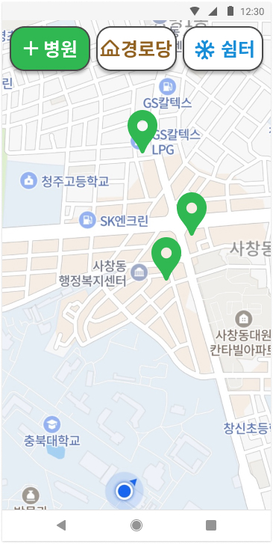
근처 찾기 - 병원 버튼 클릭
0 | 항목 중 하나를 선택하면 나타나는 페이지
1 | 항목 중 하나 선택했을 때 버튼의 배경색이 변경된다. FloatingActionButton - 예시) 병원 선택 시, 병원 버튼 배경 색상 변경
2 | 선택한 함목의 장소들을 지도에 나타낸다. MapView - 지도에 장소들(병원)이 핀으로 나타남
확인 및 이슈사항
1
FloatingActionButton
2
MapView

Slide 3
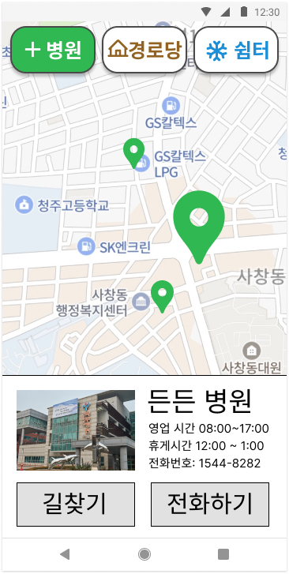
병원 찾기 - 장소 선택
0 | 선택한 장소의 상세 정보를 보여주는 페이지
1 | 하나의 장소를 선택하면 pin의 크기가 커진다. MapView
2 | 선택한 장소의 정보를 보여준다. CardView, ImageView, TextView - 영업시간, 전화번호 등
3 | 해당 장소의 길찾기 안내 버튼. button - 버튼 클릭 시 길안내가 시작된다.
4 | 해당 장소에 전화 할 수 있는 버튼. button - 버튼 클릭 시 전화 어플로 연결된다.
확인 및 이슈사항
1
MapView
2
CardView,
ImageView, TextView
3
4
button
button

Slide 4
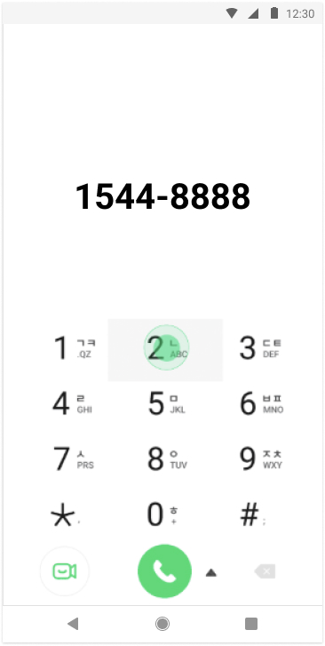
장소 선택 - 전화하기
0 | 전화하기 버튼 클릭 시 전화 어플에 전화번호를 띄워준다.
확인 및 이슈사항

Slide 5
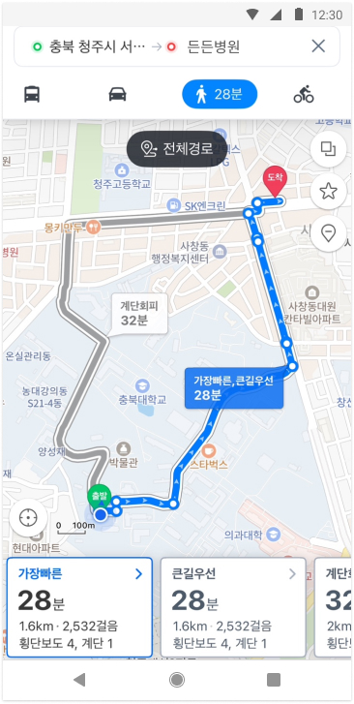
장소 선택 - 길찾기
0 | 길찾기 클릭하면 길 안내를 시작한다. MapView
확인 및 이슈사항
MapView

Slide 6
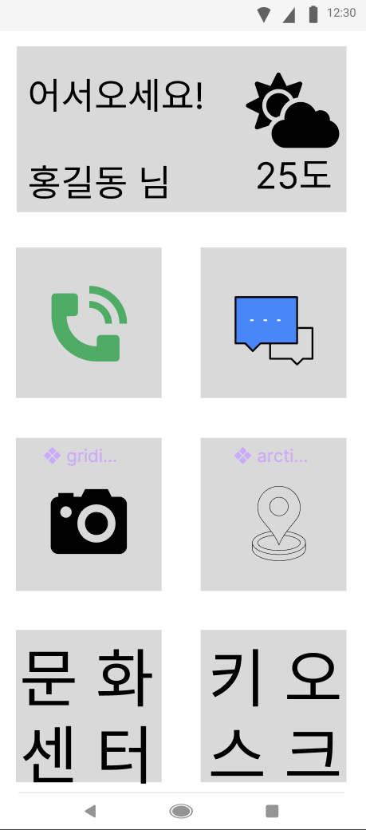

메인페이지
0 | 메인페이지에서 문화센터 버튼을 클릭한다. Button
확인 및 이슈사항
버튼 클릭

Slide 7
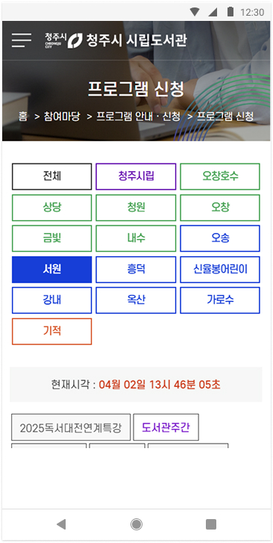
메인페이지 – 문화센터 활동 사이트
0 | 메인페이지에서 문화센터 버튼 클릭 시 문화센터 홈페이지로 이동한다.
확인 및 이슈사항

Slide 8
03. 마이페이지

Slide 9
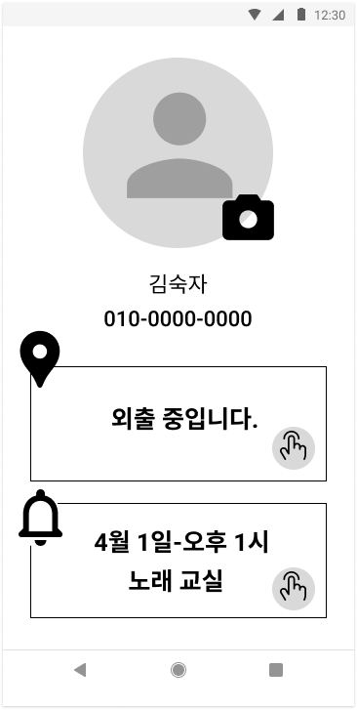
마이페이지 첫 페이지
0 | 프로필 페이지 - 사진 등록, 이동 일지, 알림
1 | 등록된 프로필 사진을 보여준다. ImageView - 미등록 시에 기본 아이콘 적용
2 | 가입자의 정보(이름, 전화번호)를 보여준다. TextView
3 | 프로필 사진을 클릭하면 사진을 등록할 수 있다. ImageButton 프로필 등록 페이지 이동
4 | 귀가, 외출 현황을 알 수 있다. CardView, TextView 이동 일지 페이지 이동
5 | 일정 관리를 위한 알림 기능 TextView 알림 기록 페이지 이동 - 보호자가 알림 기능을 추가 가능 - 시니어는 해당 시간에 알림 수신
확인 및 이슈사항
1
ImageView
2
ImageButton
3
TextView
4
CardView,
TextView
5
ImageView

Slide 10
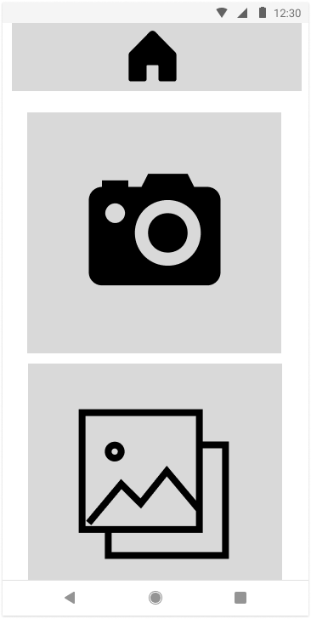
프로필 -사진 등록
0 | 프로필 등록 페이지
1 | 홈버튼을 클릭하면 홈으로 이동한다. ImageButton 이동링크: 홈화면
2 | 카메라 버튼을 클릭하면 바로 사진을 찍어 프로필 사진을 등록할 수 있다. Button
3 | 사진첩 버튼을 클릭하면 사진첩에서 사진을 선택하여 프로필 사진으로 등록할 수 있다. Button
확인 및 이슈사항
1
ImageButton
2
Button
3
Button

Slide 11
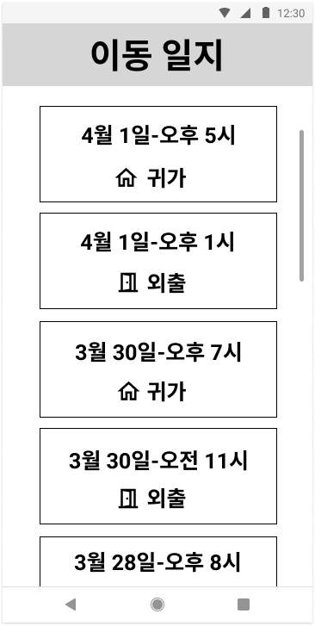
이동 일지 – 어르신 및 보호자
0 | 이동일지 페이지
1 | 이동일지 페이지에서 귀가 및 외출 시간을 확인 할 수 있다. 지정한 위치(집)에서 멀어지면 외출 상태 지정한 위치(집)의 반경 이내면 귀가 상태
2 | 스크롤을 내리면 과거 이동 일지들을 확인할 수 있다. RecyclerView, TextView
확인 및 이슈사항
1
TextView
２
RecyclerView,

Slide 12
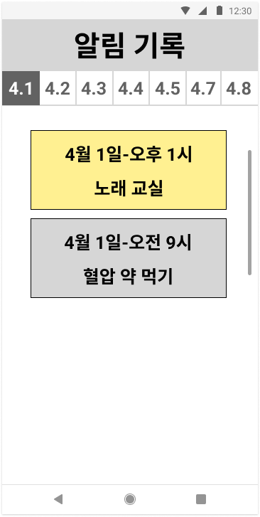
알림 기록 - 어르신
0 | 어르신의 알림 기록 페이지．
1 | 날짜 별로(7일 기준) 알림 내역을 확인할 수 있다. HorizontalScrollView, Button
2 | 스크롤을 내리면 과거 알림 내역을 확인할 수 있다. RecyclerView, TextView 당일이 되면 보호자는 알림을 수신하게 된다. 스크롤 내리면 이전 알림 내역 확인할 수 있다. 가독성을 위해 지난 알림은 회색, 남은 알림은 노란색으로 처리
확인 및 이슈사항
1
HorizontalScrollView, Button
2
RecyclerView,
TextView

Slide 13
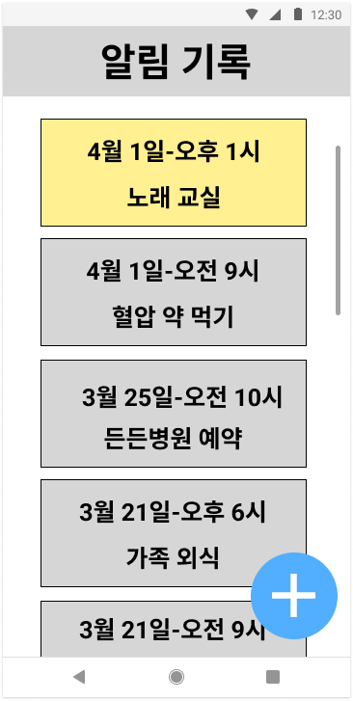
알림 기록 - 보호자
0 | 보호자의 알림 기록 페이지．
1 | 스크롤 내리면 이전 알림 내역까지 확인할 수 있다. RecyclerView, TextView - 가독성을 위해 지난 알림은 회색, 남은 알림은 노란색으로 처리
2 | 플러스 버튼을 누르면 새로운 알림을 추가할 수 있다. FloatingActionButton
확인 및 이슈사항
1
RecyclerView,
TextView
알림기록 페이지 어르신용이랑 보호자용 다르게 한다고 했었나요?
혹시 몰라서 다음 페이지에 어르신용이랑 같은 버전도 넣어놨어요!
2
FloatingActionButton

Slide 14
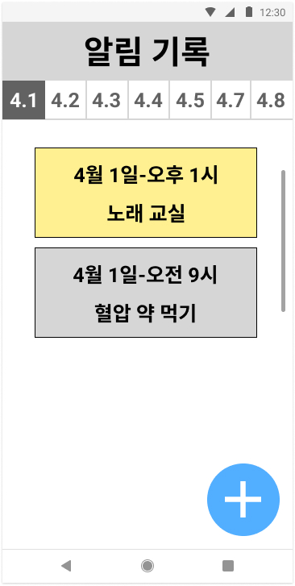
알림 기록 - 보호자
0 | 보호자의 알림 기록 페이지.
1 | 날짜 별로(7일 기준) 알림 내역을 확인할 수 있다. HorizontalScrollView, Button
2 | 스크롤 내리면 이전 알림 내역까지 확인할 수 있다. RecyclerView, TextView - 가독성을 위해 지난 알림은 회색, 남은 알림은 노란색으로 처리
3 | 플러스 버튼을 누르면 새로운 알림을 추가할 수 있다. FloatingActionButton
확인 및 이슈사항
HorizontalScrollView, Button
1
2
RecyclerView,
TextView
3
FloatingActionButton

Slide 15
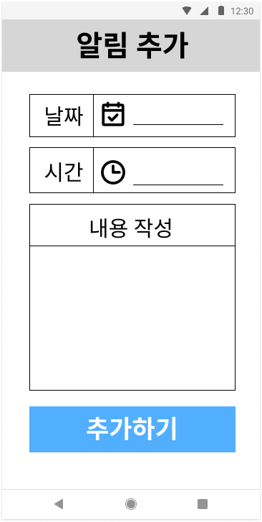
알림 추가 - 보호자
0 | 알림을 추가 페이지． - 특정 날짜에 알림을 추가할 수 있다.
1 | 날짜를 선택한다. DatePickerDialog, TextView
2 | 시간을 선택한다. TimePickerDialog, TextView
3 | 내용을 20자 이내로 작성한다. EditText
4 | 모두 작성했으면 ‘추가하기‘ 버튼을 눌러 최종적으로 알림을 등록해준다. Button
확인 및 이슈사항
1
DatePickerDialog,
TextView
2
TimePickerDialog,
TextView
(20자 이내로 작성바랍니다.)
3
EditText
4
Button

